Slide 1
Опера П.И Чайковского «Евгений Онегин».
Автор. Александр Пушкин.
Оригинальное название: Евгений Онегин.
Переводчик. Владимир Набоков.
Страна. Россия.
Жанр. Роман, стих.
Год издания. 1825-1832.

Slide 2
Композитор.
Петр Ильич Чайковский родился 25 апреля 1840 года в заводском поселке Воткинск, в Удмуртии в семье горного инженера, директора Камско- Боткинских заводов. В Воткинске, а с шестилетнего возраста в Алапаевске ( на Урале) протекли ранние детские годы композитора. Народные песни- по преимуществу протяжные, лирические напевы рыбаков, часто по вечерам звучавшие с озера, - были первыми, наиболее яркими, музыкальными впечатлениями Чайковского.

Slide 3
Поэт.
Александр Сергеевич Пушкин родился 26 мая 1799 года в Москве в дворянской помещичьей семье ( отец его был майор в отставке) в день праздника Вознесения. Будущего поэта крестили 8 июня в церкви Богоявления в Елохове, В Москве прошло детство поэта, в доме его родителей собирались самые известные писатели. Будущий поэт рано познакомился с русской и французской литературой. Воспитанный в литературной среде, будущий поэт рано удивил всех своими стихами. В письмах друзей дома можно прочитать замечательные слова:» Три Пушкина а Москве, и все они поэты».

Slide 4
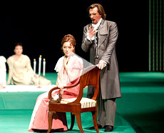
Сюжет.
Сюжет «Евгения Онегина» хорошо известен. Татьяна сразу полюбила Онегина, а он сумел полюбить ее после глубоких потрясений, происшедших в его охлажденной душе. Но, не смотря на то, что они любят друг друга, они не могут соединить свою судьбу. И виноваты в этом не внешние обстоятельства, а их собственные ошибки, их неумение найти правильный путь в жизни.
Над причинами этих ошибок заставляет Пушкин размышлять своего читателя.

Slide 5
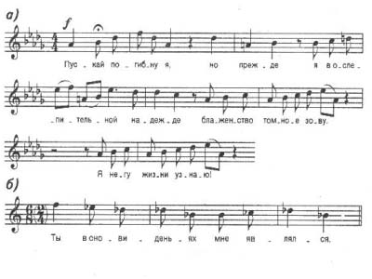
Музыкальный замысел.
Мелодия, красивая, пластичная, предающая тончайшие оттенки чувства,- самое сильное из музыкально- выразительных средств в искусстве Чайковского. И музыкальный образ Татьяны создается прежде всего чудесными мелодиями в которых часто слышатся отзвуки задушевной русский романсовой лирики.
Музыкальный замысел заключается в том чтобы показать образ Героев в опере их чувства.

Slide 6
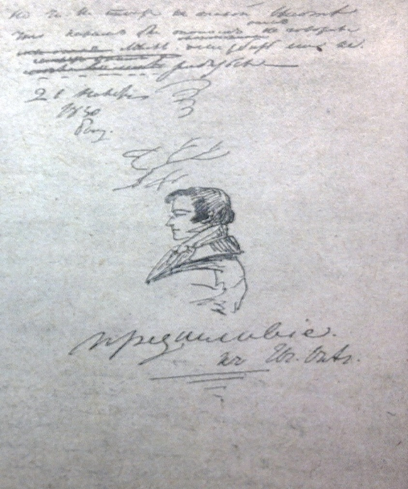
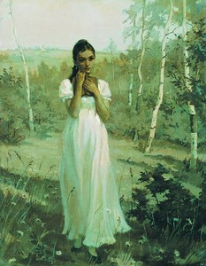
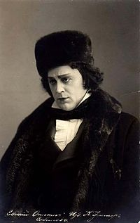
Главные герои.
Главное действующее лицо в романе- молодой дворянин. Евгений Онегин- показан автором как человек с очень сложным и противоречивым характером. Поэт не скрывает его недостатков и не старается оправдать их. И в то же время читатель узнает, что сам Пушкин подружился с ним, что поэту нравились «его черты», что он проводил с Онегиным ночи на набережной Невы.
Музыкальный образ Татьяны создается прежде всего чудесными мелодиями, в которых часто слышатся отзвуки задушевной русской романсовой лирики. Первое знакомство с Татьяной происходит, в сущности до появления ее на сцене и даже до поднятия занавеса. О «чистой женственной красоте девической душе» Задумчивая и грустная мелодия здесь говорит о мечтаниях Татьяны, о стремлении её к счастью и о том. Что мечтам о счастье не суждено сбыться.
Ленский- герой романа в стихах А.С. Пушкина» Евгений Онегин» (1823-1831), сосед Евгения Онегина по мнению. Красивый и богатый 18-летний юноша, представлен, как и Онегин, чужаком среди окрестных помещиков- крепостников и невежд. Блестяще образованный. Знаток немецкой философии и литературы, восторженный мечтатель и романтик, далекий от практической жизни и повседневной прозы. Он тоже старается избегать общества господ соседственных селений»

Slide 7
Действующие лица.
Ларина, помещица, меццо-сопрано
Ее дочери:
Татьяна, Сопрано
Ольга, меццо- сопрано
Филипьевна, няня, меццо- сопрано
Евгений Онегин, баритон
Ленский, тенор
Князь Гремин, бас
Зарецкий, бас
Трику. Француз, тенор
Гильо, камердинер, без слов
Крестьяне, крестьянки, гости на балу, помещики и помещицы, офицеры.

Slide 8
Спасибо за внимание!!!
Презентацию подготовила
Ученица 8 класса
Быкова Анна.

